Slide 1

TRƯỜNG TIỂU HỌC CỰ KHỐI
CHÀO MỪNG THẦY CÔ VỀ DỰ GIỜ
LỚP 1

Slide 2


Bài 30
PHÉP CỘNG SỐ CÓ HAI CHỮ SỐ
VỚI SỐ CÓ HAI CHỮ SỐ

Slide 3
LUYỆN TẬP (tr.50)

Slide 4
Bài 1: Đặt tính rồi tính.
10 + 47
23 + 54
61 + 35
58 + 41
10
23
61
58
+
+
+
+
47
54
35
41
57
77
96
99

Slide 5

Bài 2: Quả xoài nào ghi phép tính có kết quả lớn nhất? Quả xoài nào ghi phép tính có kết quả bé nhất?
2 + 40
80 + 3
70 + 10

Slide 6

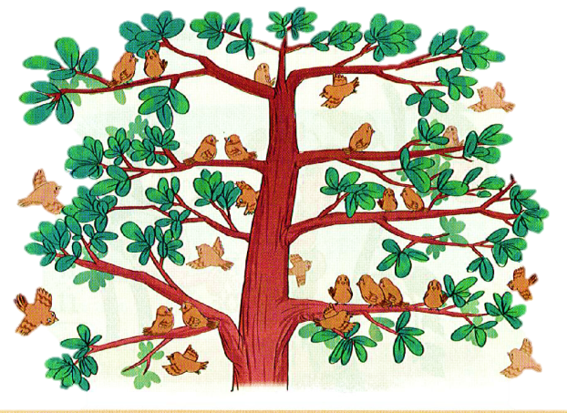
Bài 3: Trên cây có 15 con chim. Lát sau có thêm 24 con chim bay đến đậu cùng. Hỏi lúc này trên cây có tất cả bao nhiêu con chim?
15
+
?
?
24
39
?
=
?

Slide 7

Bài 4: Tính nhẩm (theo mẫu).
3 chục + 2 chục = 5 chục
30 + 20 = 50
30 + 20 = ?
a) 10 + 50
20 + 40
30 + 30
b) 30 + 40
40 + 30
20 + 50
c) 10 + 20
10 + 30
10 + 40
= 60
= 70
= 30
= 60
= 10
= 40
= 60
= 70
= 50

Slide 8
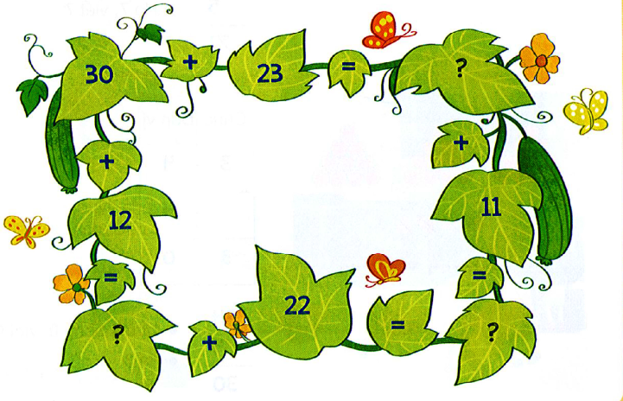
Bài 5: Tìm số bị rơi mất trong mỗi chiếc lá có dấu “?”.
53
42
64

Slide 9

KÍNH CHÚC THẦY CÔ
SỨC KHỎE - HẠNH PHÚC

